Slide 1

Middag van de toekomst startende leerkrachten

Slide 2
Partnerschap
Opleiden in de School
Ook voor voortgezette professionalisering
Het Partnerschap Opleiden in de School (POS) regio Den Bosch, Tilburg, Eindhoven Veghel en Venlo, bestaat uit 38 schoolbesturen met 95 opleidingsscholen.
Marie-Louise van Lieshout,
Senior education consultant

Slide 3
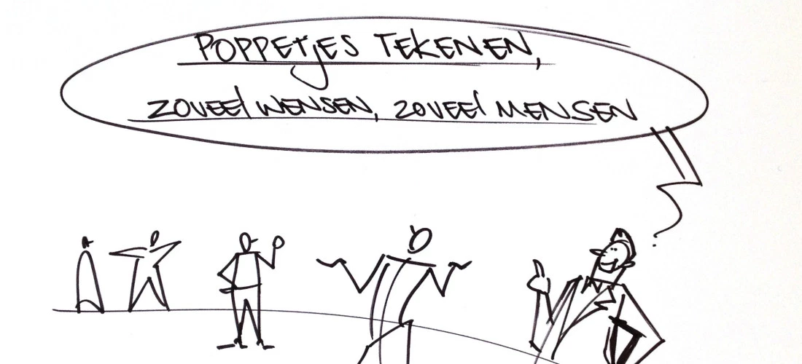
Wie ben jij als professional?
Teken jezelf in het midden v.h. blad.
-Welke uitdrukkingen horen bij jou?
-Welke kwaliteiten bezit je?

Slide 4
Wie/wat kom je tegen?
Omring jezelf met wie/wat je tegen komt als professional...
-Waar zie je tegen op?
-Waar groei je door?

Slide 5
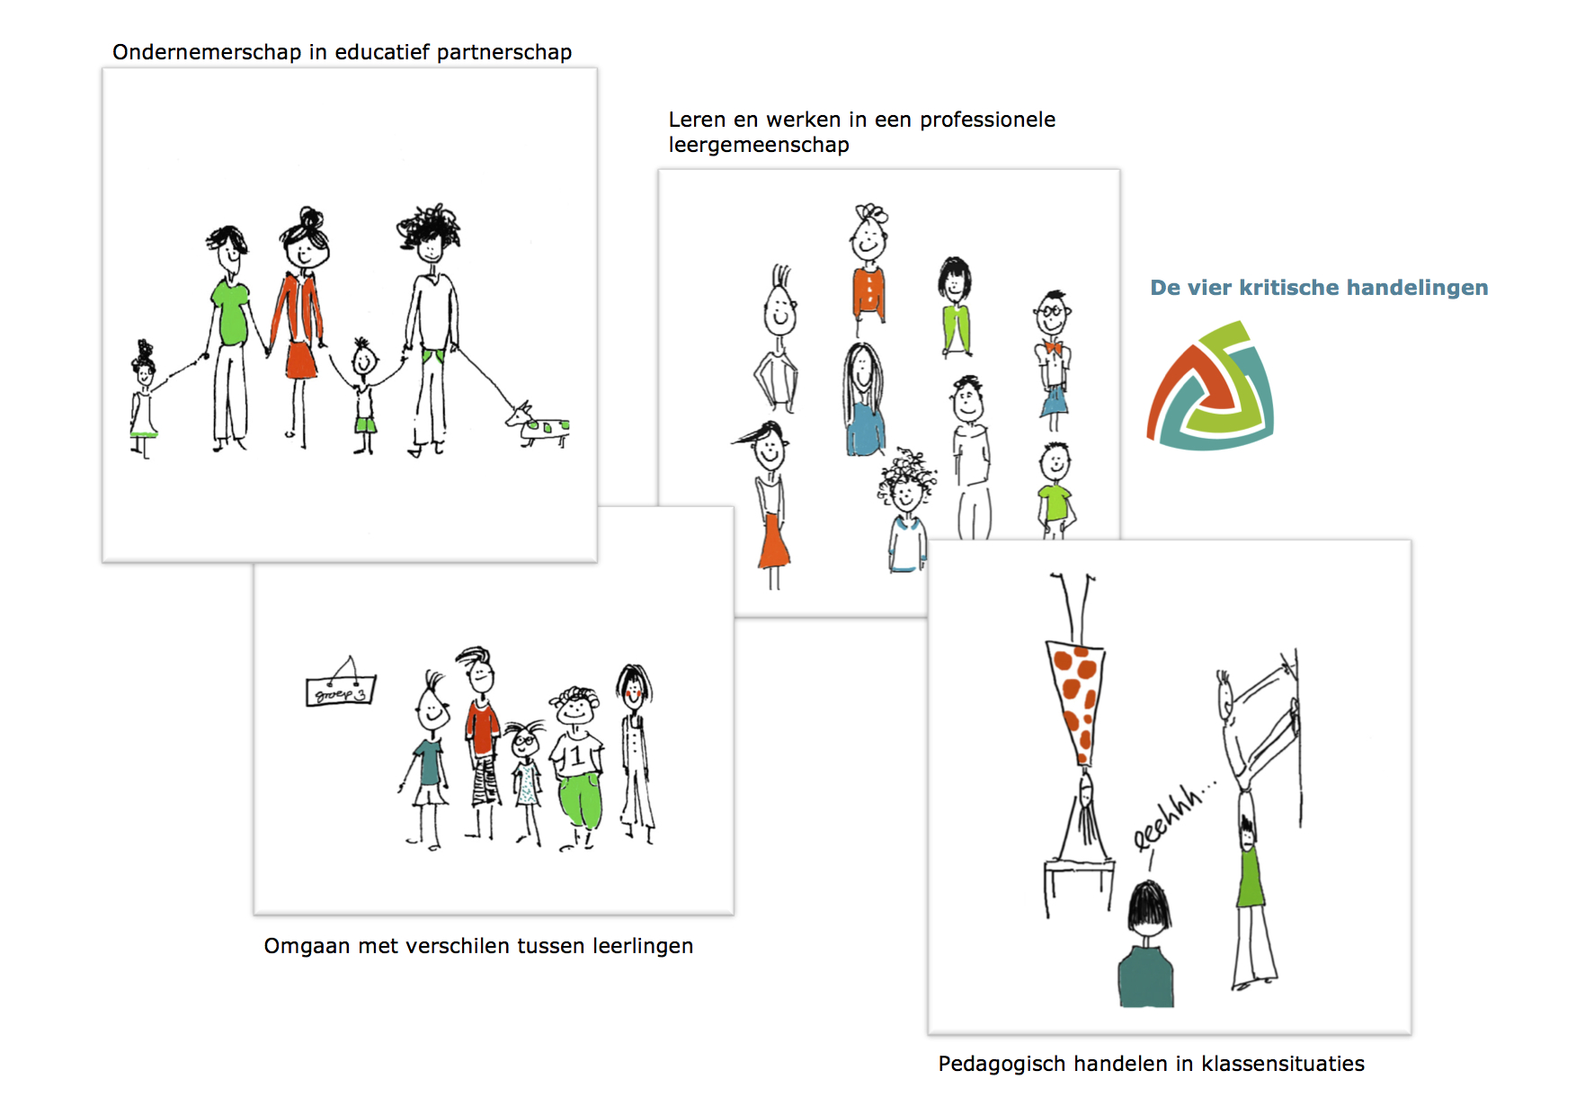
Competentieprofiel basisbekwaam met 4 kritische handelingen

Slide 6
Een leven lang leren?
In tweetallen:
-Op welk vlak wil jij je ontwikkelen?
-Wat is er voor jou nodig?
-Hoe kan jij de ander helpen?

Slide 7
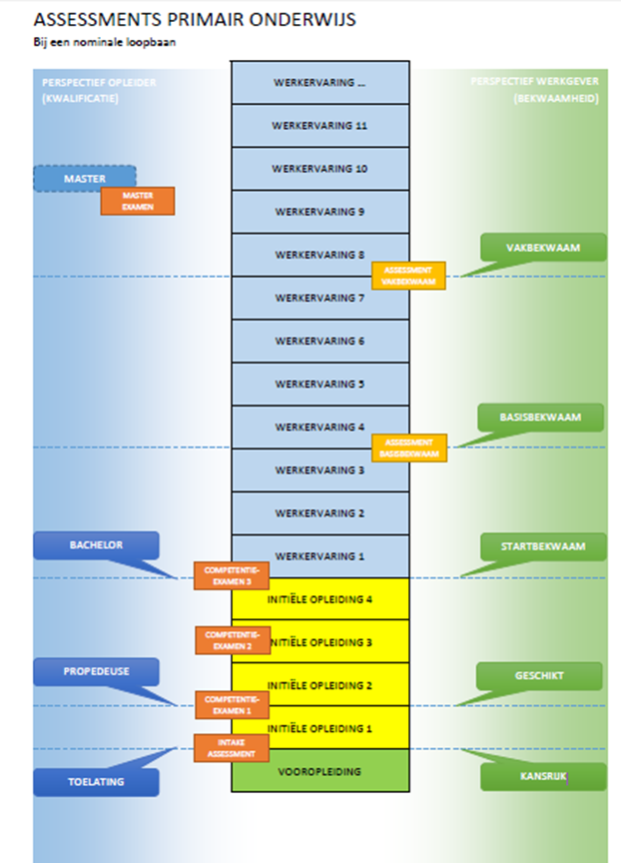
De doorgaande lijn

Slide 8

Partnerschap Opleiden in de School
Ook voor voortgezette professionalisering
7 producten ontwikkeld ter ondersteuning van de startende leerkracht op weg naar basisbekwaam:
  competentieprofiel met 4 kritische handelingen
  leernetwerk voor startende leerkrachten
  starterscoach
  verdiepingsbijeenkomsten
  bekwaamheidsdossier
  assessment incl. assessorentraining
  gevalideerd observatie-instrument
www.partnerschapopleidenindeschool.nl/professionaliseren/alle-producten-voor-de-startende-leerkracht

Slide 9
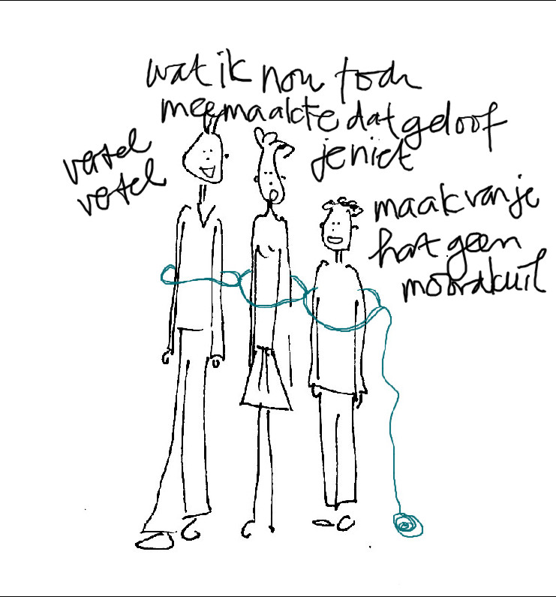
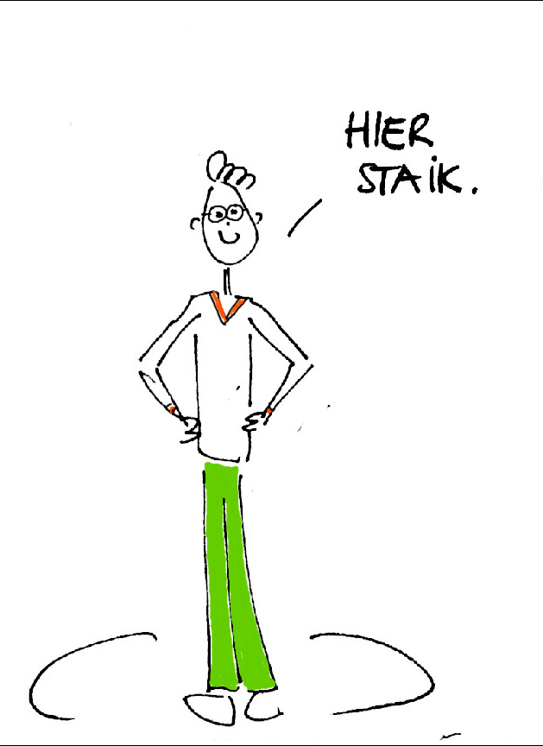

Kernwaarden POS
Verbinding, dialoog & eigenaarschap

Slide 10


Aan het werk... www.omc-073.nl en info@omc-073.nl
Grote doorstroom naar een vaste baan
Begeleiding op school en stichtingsniveau

Slide 11

Ten slotte...

